Slide 1



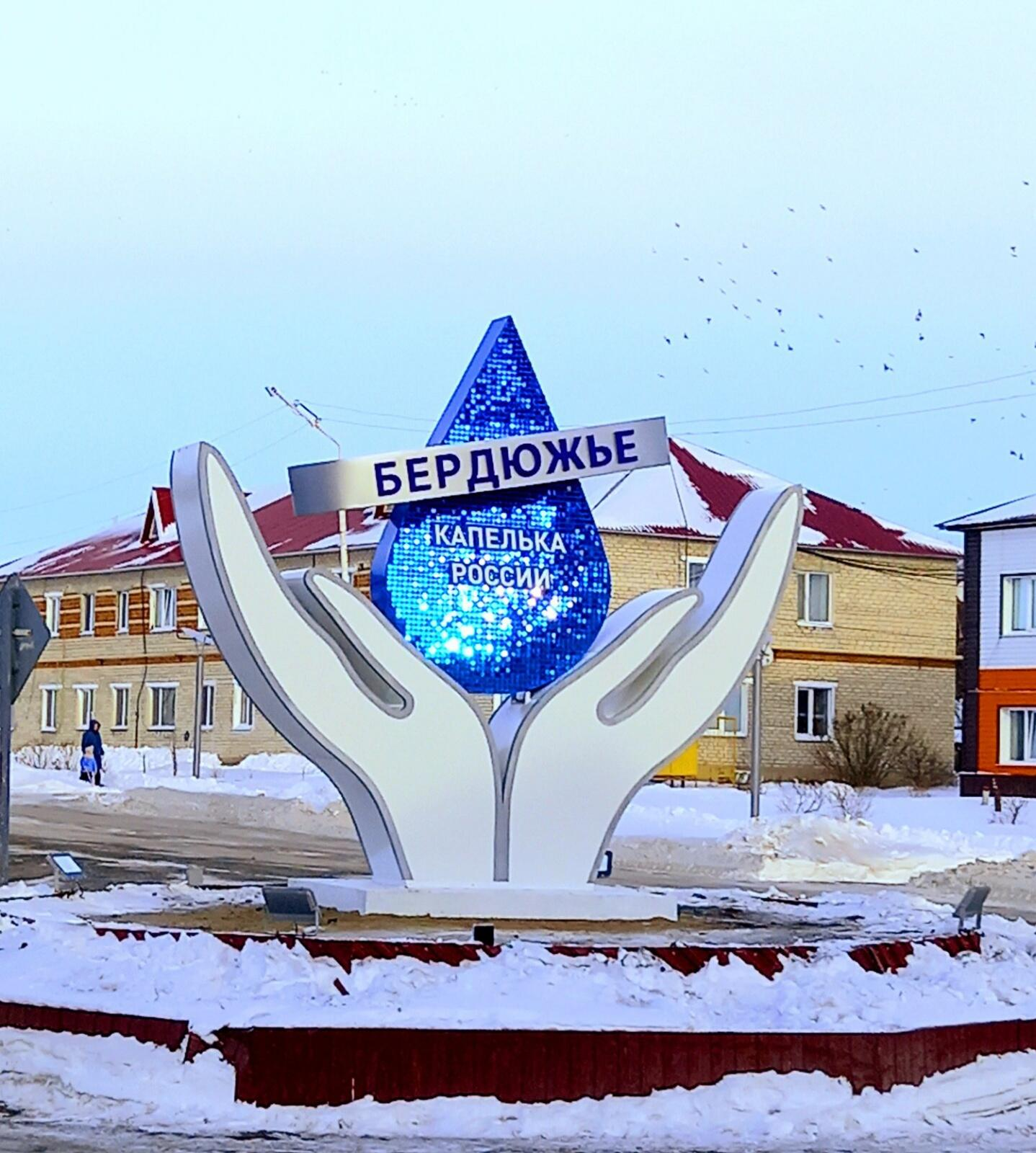
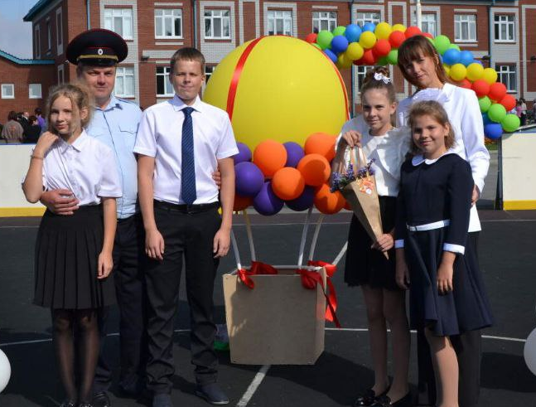
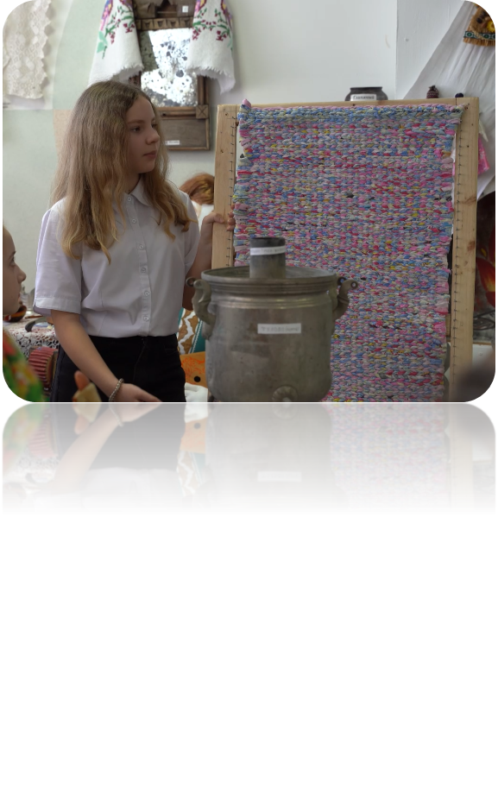
«Возвращение к истокам»
Авторы проекта:
Семья Варакиных -Фадеевых
село Бердюжье, Тюменская область

Slide 2
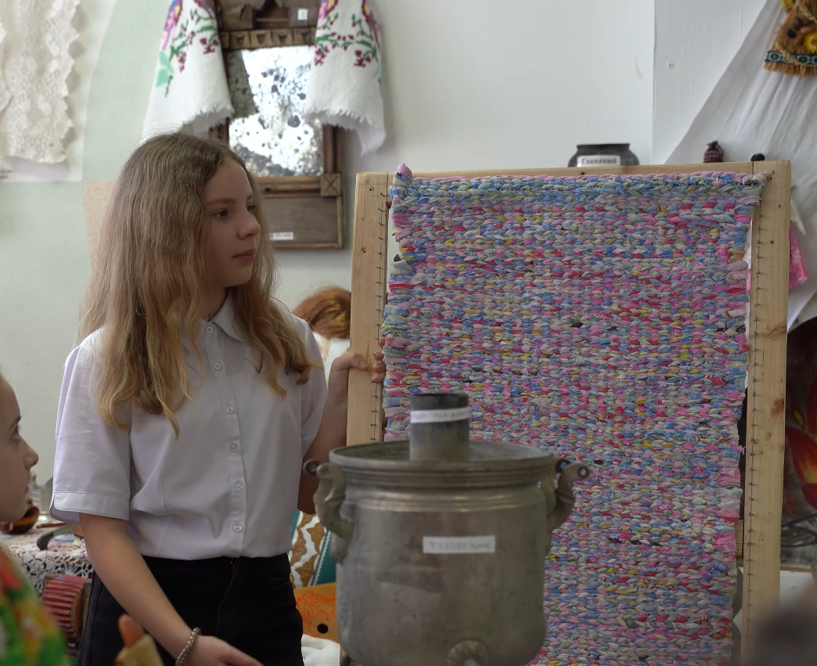
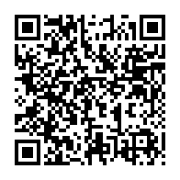
Актуальность
Семейные ценности
Связь поколений
Возрождение ткачества
«От истоков к будущему» -слоган юбилея Тюменской области.
«Возвращение к истокам» погружает в историю древнего ремесла
Для знакомства с нашим проектом отсканируйте QR-код

Slide 3
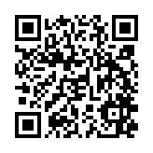
География проекта
Бердюжский район, Тюменская область
Бердюжский район – частица «Земли Больших людей».
Для знакомства с нашей Малой Родиной отсканируйте QR-код

Slide 4
Сроки реализации проекта
Июнь – август 2024 года
Бердюжский район – частица «Земли Больших людей».
Для знакомства с нашей Малой Родиной отсканируйте QR-код

Slide 5
Цель проекта
Укрепление российской гражданской идентичности на основе духовно-нравственных и культурных ценностей народов Российской Федерации, включая мероприятия, направленные на популяризацию народных художественных промыслов и ремёсел
«От истоков к будущему» -слоган юбилея Тюменской области.
«Возвращение к истокам» погружает в историю древнего ремесла
Для знакомства с нашим проектом отсканируйте QR-код

Slide 6
Задачи проекта
1. Организация информационного, консультационно-методического и ресурсного обеспечения проекта
2.Обучение детей, их семей ткачеству и ознакомление с фольклором русского народа
3. Проведение районного фестиваля ткачества на рамке «Домотканая Ромашка"
«От истоков к будущему» -слоган юбилея Тюменской области.
«Возвращение к истокам» погружает в историю древнего ремесла
Для знакомства с нашим проектом отсканируйте QR-код

Slide 7
Целевая аудитория
-дети;
-семьи с детьми;
-семьи участников СВО;
-семьи с детьми с ОВЗ
«От истоков к будущему» -слоган юбилея Тюменской области.
«Возвращение к истокам» погружает в историю древнего ремесла
Для знакомства с нашим проектом отсканируйте QR-код

Slide 8
Ключевые этапы
-организация экскурсий
-мастер-классы
-создание продукта
-фестиваль семейного творчества «Домотканая Ромашка»
«От истоков к будущему» -слоган юбилея Тюменской области.
«Возвращение к истокам» погружает в историю древнего ремесла
Для знакомства с нашим проектом отсканируйте QR-код

Slide 9
Партнеры проекта
-Совет ветеранов Бердюжского района
-МАУ культуры «Премьера»
-Краеведческий музей с. Бердюжье
-активисты «Движения Первых»
-ИП Ерофеева В.А.
«От истоков к будущему» -слоган юбилея Тюменской области.
«Возвращение к истокам» погружает в историю древнего ремесла
Для знакомства с нашим проектом отсканируйте QR-код

Slide 10
Ожидаемые результаты
-увеличение числа посетителей Краеведческого музея;
-увеличение количества жителей села и района заинтересованных в изучении и сохранение исконно русских традиций;
-о мероприятиях мастерской узнают не менее 1700 подписчиков в социальных сетях Бердюжского района
«От истоков к будущему» -слоган юбилея Тюменской области.
«Возвращение к истокам» погружает в историю древнего ремесла
Для знакомства с нашим проектом отсканируйте QR-код

Slide 11
Ожидаемые результаты
-участники проекта освоят базовые приемы и навыки ткачества;
-разработана программа обучения участников проекта, проведение цикла занятий с целевыми группами;
-организация выставок работ участников мастерской
«От истоков к будущему» -слоган юбилея Тюменской области.
«Возвращение к истокам» погружает в историю древнего ремесла
Для знакомства с нашим проектом отсканируйте QR-код

Slide 12
Мультипликативность
1. Оборудование будет использоваться для проведения мастер-классов, занятий, ознакомительных экскурсий;
2.Вовлечение в проект жителей районов Тюменской области;
3. Создание цикла познавательных видеороликов «Возвращение к истокам - Возрождая ткачество»
«От истоков к будущему» -слоган юбилея Тюменской области.
«Возвращение к истокам» погружает в историю древнего ремесла
Для знакомства с нашим проектом отсканируйте QR-код

Slide 13
Бюджет проекта
№ | Статья расходов | Количество | Цена/руб | Всего/ руб
1 | Аренда транспорта для организации экскурсий
2 | Ткацкий станок-рамка для рукоделия | 50 шт. | 3800,00 | 190000,00
3 | Нити ЛХ-150 | 48 шт. | 100,00 | 4800,00
4 | Трикотажное сырье | 100 шт | 480,00 | 48000,00
5 | Ручной ткацкий станок | 2 шт. | 23000,00 | 46000,00
6 | Изготовление дипломов | 45 | 300 | 5500,00
Софинансирование: волонтеры культуры, активисты «Движения Первых» ИП «Ерофеева В.А.»

Slide 14
«От истоков к будущему» -слоган юбилея Тюменской области.
«Возвращение к истокам» погружает в историю древнего ремесла
Для знакомства с нашим проектом отсканируйте QR-код

